Slide 1
第 1 章
Linux系统程序设计基础

Slide 2
本章重点
编辑、编译及运行Linux c程序
gcc编译器的使用
gdb调试器的使用

Slide 3
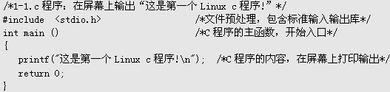
1.1 第一个Linux c程序
例1-1：设计一个程序，要求在屏幕上输出“这是第一个Linux c程序!”。
步骤 1:设计编辑源程序代码
  使用文本编辑器vim，在终端中输出:
    [root@localhost root]#vim 1-1.c
  输入完成后存盘：按ESC键→输入“:wq”回车

Slide 4
1.1 第一个Linux c程序
步骤 2:编译程序
  查看当前目录下是否有1-1.c文件，输入命令:
    [root@localhost root]#ls
    1-1.c
  编译：
    [root@localhost root]#gcc 1-1.c -o 1-1
    [root@localhost root]#
步骤 3:运行程序
  [root@localhost root]#ls
  1-1.c 1-1
  [root@localhost root]#./1-1
  这是第一个Linux c程序!

Slide 5
1.1 第一个Linux c程序
Linux下的文本编辑器软件主要有vim、gedit和Emacs，Linux下的c编译器中，gcc是功能最强大、使用最广泛的软件。
gcc编译的常用格式为：
  gcc C源文件 -o 目标文件名
  或： gcc -o 目标文件名 C源文件
  或： gcc 目标文件名
  最后一种情况目标文件名默认为：c.out

Slide 6
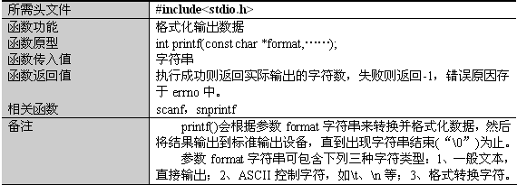
1.1 第一个Linux c程序
printf函数说明
思考题：设计一个程序，要求在屏幕上输出:
        ****
        * *
        * *
        ****

Slide 7
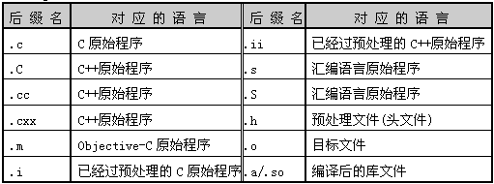
1.2 gcc编译器
gcc是（GNU Cmpiler Collection的简称），它是GNU项目中符合ANSI C标准的编译系统，能够编译用C、C++和Object C等语言编写的程序。
gcc不仅功能十分强大，结构也异常灵活。它可以通过不同的前端模块来支持各种语言，如Java、Fortran、Pascal、Modula-3和Ada等。
gcc是可以在多种硬体平台上编译出可执行程序的超级编译器，其执行效率与一般的编译器相比，平均效率要高20%~30%。
gcc支持编译的后缀名：

Slide 8
1.2.1 使用gcc
gcc指令的一般格式为：
  gcc [参数] 要编译的文件 [参数] [目标文件]
例1-2：设计一个程序，要求把输入的百分制的成绩转换成五级制输出。即输入成绩大于等于90分，显示“优秀”；若成绩介于80~90分，显示“良好”；若成绩介于70~80分，显示“中等”；若成绩介于60~70分，显示“及格”；若成绩小于60分，显示“不及格”。

Slide 9
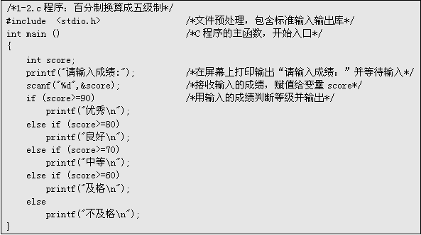
1.2.1 使用gcc
步骤 1:编辑源程序代码
[root@localhost root]#vim 1-2.c

Slide 10
1.2.1 使用gcc
步骤 2:用gcc编译程序
  [root@localhost root]#gcc 1-2.c –o 1-2
步骤 3:运行程序
  [root@localhost root]#./1-2
思考题：设计一个程序，要求输入一个数，如果此数大于0，显示“输入的为正数”，否则显示“输入的为负数”。

Slide 11
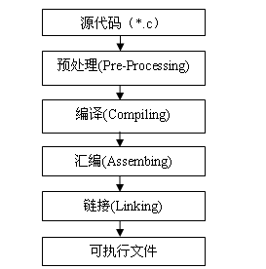
1.2.2 gcc编译流程

Slide 12
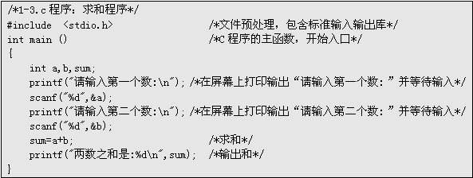
1.2.2 gcc编译流程
例1-3：设计一个程序，要求输入两个整数，求和输出。通过使用gcc的参数，控制gcc的编译过程，了解gcc的编译过程，进一步认识gcc的灵活性。
步骤 1:编辑源程序代码
  [root@localhost root]#vim 1-3.c

Slide 13
1.2.2 gcc编译流程
步骤 2:预处理阶段
  [root@localhost root]#gcc 1-3.c –o 1-3.i –E
  [root@localhost root]#vim 1-3.i
步骤 3:编译阶段
  [root@localhost root]#gcc 1-3.i –o 1-3.s –Ｓ
  [root@localhost root]#vim 1-3.s
步骤 4:汇编阶段
  [root@localhost root]#gcc 1-3.s –o 1-3.o –c

Slide 14
1.2.2 gcc编译流程
步骤 5:链接阶段
  Linux系统把printf和scanf函数的实现，都放在了libc.so.6的库文件中。在没有参数指定时，gcc到系统默认的路径“/usr/lib”下查找，链接到libc.so.6库函数中去，这样就有了printf和scanf函数的实现部分。把程序中一些函数的实现，这是链接阶段的工作。
  完成链接后，gcc就可以生成可执行程序文件
注意：gcc在编译的时候默认使用动态链接库，编译链接时并不把库文件的代码加入到可执行文件中，而是在程序执行的时候动态加载链接库,这样可以节省系统开销。

Slide 15
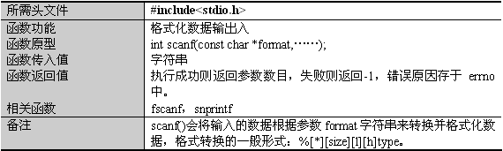
1.2.2 gcc编译流程
scanf函数说明

Slide 16
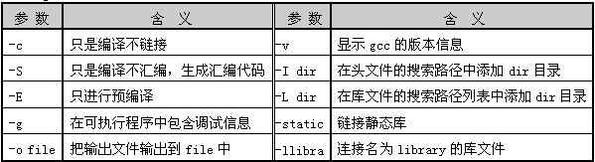
1.2.3 gcc编译器的主要参数
1. 总体参数
当头文件与gcc不在同一目录下要用-I dir编译，它是指头文件，而添加库文件时需用-L dir参数。

Slide 17
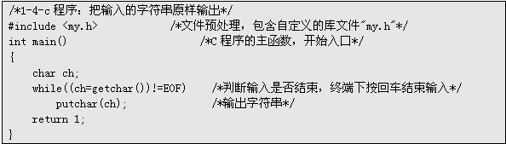
1.2.3 gcc编译器的主要参数
例1-4：设计一个程序，要求把输入的字符串原样输出，程序中的头文件自己定义，源程序文件为“1-4.c”，自定义的头文件为“my.h”，放在目录“/root”下。
步骤 1:设计编辑源程序代码1-4.c
  [root@localhost root]#vim 1-4.c

Slide 18
1.2.3 gcc编译器的主要参数
步骤 2:设计编辑自定义的头文件my.h
  [root@localhost root]#vim my.h
步骤 3:正常编译1-4.c文件：
  [root@localhost root]#gcc 1-4.c –o 1-4
  编译器提示出错。
步骤 4:加“-I dir”参数编译：
  [root@localhost root]#gcc 1-4.c –o 1-4 –I /root
注意：在include语句中，“<>”表示在默认路径“/usr/include”中搜索头文件，引号“” ””表示在本目录中搜索。因此，前面例子中把1-3.c中的“#include <my.h>”改成“#include “my.h””，就不需要“-I dir”参数也能正确编译了。

Slide 19
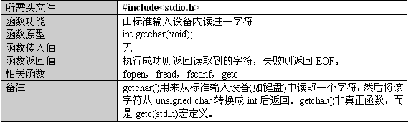
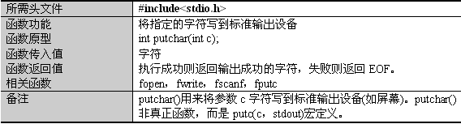
1.2.3 gcc编译器的主要参数
getchar函数说明
putchar函数说明
思考题：此例能不能用前面的printf函数和scanf函数？如果可以，要如何改写程序？

Slide 20
1.2.3 gcc编译器的主要参数
例1-5：有程序1-5.c用到目录“/root/lib”下的一个动态库libsunq.so。
  [root@localhost root]#gcc 1-5.c –o 1-5.c –L /root/lib –lsunq
Linux下的库文件命名时有一个规定：必须以l、i、b三个字母开头，因此，在用“-l”指定链接库文件时可以省去l、i、b三个字母。也就是说“-llibsunq”有时候写成“-lsunq”。

Slide 21
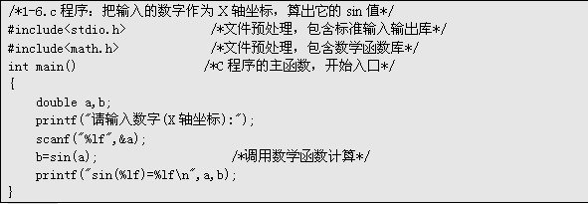
1.2.3 gcc编译器的主要参数
例1-6：设计一个程序，要求把输入的数字作为X轴坐标，算出它的sin值。
步骤 1:编辑源程序代码
  [root@localhost root]#vim 1-6.c

Slide 22

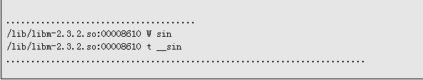
1.2.3 gcc编译器的主要参数
步骤 2:用gcc编译程序
  [root@localhost root]#gcc 1-6.c –o 1-6
  结果发现编译器报错：
  原因是需要指定函数的具体路径，要查找函数sin，输入：
  [root@localhost root]# nm -o /lib/*.so|grep sin

Slide 23
1.2.3 gcc编译器的主要参数
在/lib/libm-2.3.2.so:00008610 W sin中除去函数库头lib及函数的版本号-2.3.2，所余下的符号为“m”，在编译时用字符“l”与余下的符号“m”相连接成“lm”，在编译时加上此参数就能正确地通过编译，即：
  [root@localhost root]# gcc 1-6.c –o 1-6 -lm
步骤 3:运行程序
  [root@localhost root]#./1-6
注意：Linux下动态链接库默认后缀名“.so”，静态链接库默认后缀名“.a”。

Slide 24
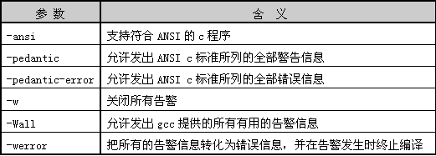
1.2.3 gcc编译器的主要参数
gcc的常用告警和出错参数

Slide 25
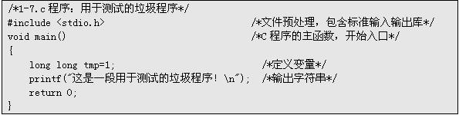
1.2.3 gcc编译器的主要参数
例1-7：设计一个程序，要求打印“这是一段用于测试的垃圾程序！”，里面包含一些非标准语法。
步骤 1:设计编辑源程序代码
  [root@localhost root]#vim 1-7.c

Slide 26
1.2.3 gcc编译器的主要参数
步骤 2:关闭所有告警
  [root@localhost root]#gcc 1-7.c –o 1-7 –w
步骤 3:显示不符合ANSI c标准语法的告警信息
  [root@localhost root]#gcc 1-7.c –o 1-7 –ansi
步骤 4: 允许发出ANSI c标准所列的全部警告信息
  [root@localhost root]#gcc 1-7.c –o 1-7 –pedantic
步骤 5:允许发出gcc提供的所有有用的告警信息
  [root@localhost root]#gcc 1-7.c –o 1-7 –Wall

Slide 27
1.2.3 gcc编译器的主要参数
优化参数
代码优化指的是编译器通过分析源代码，找出其中尚未达到最优的部分，然后对其重新进行组合，目的是改善程序的执行性能。
gcc提供的代码优化功能非常强大，它通过编译参数“-On”来控制优化代码的生成，其中n是一个代表优化级别的整数。
通常来说，数字越大优化的等级越高，同时也就意味着程序的运行速度越快。

Slide 28
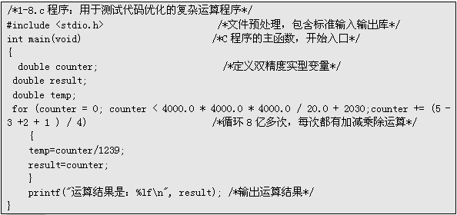
1.2.3 gcc编译器的主要参数
例1-8：设计一个程序，要求循环8亿次左右，每次都有一些可以优化的加减乘除运算。比较gcc的编译参数“-On”优化程序前后的运行速度。
步骤 1:编辑源程序代码：

Slide 29
1.2.3 gcc编译器的主要参数
步骤 2:不加任何优化参数进行编译。
  [root@localhost root]#gcc 1-8.c –o 1-8
步骤 3:用time命令大致统计出该程序在运行时所需要的时间。
  [root@localhost root]#time ./1-8
步骤 4:加“-O2”优化参数进行编译。
  [root@localhost root]#gcc 1-8.c –o 1-8 –O2
步骤 5:再统计优化后的程序运行时所需要的时间。
  [root@localhost root]#time ./1-8
步骤 6:对比两次执行的输出结果。

Slide 30
1.2.3 gcc编译器的主要参数
优化虽然能够给程序带来更好的执行性能，但在一些场合中应该避免优化代码。
  程序开发的时候。
  资源受限的时候。
  跟踪调试的时候。

Slide 31
1.3 gdb调试器
1. gdb概述
Linux下的gdb调试器，是一款GNU组织开发并发布的UNIX/Linux下的程序调试工具。它没有图形化的友好界面，但功能强大。
在进行应用程序的调试之前，要注意的是gdb进行调试的是可执行文件，而不是如“.c”这样的源代码文件。因此，需要先通过gcc编译生成可执行文件才能用gdb进行调试。

Slide 32
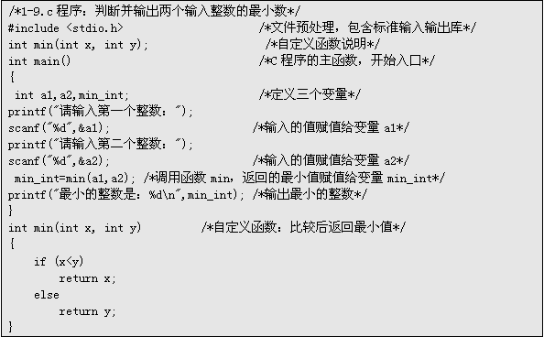
1.3 gdb调试器
2. 使用gdb调试程序
例1-9：设计一个程序，要求输入两个整数，判断并输出其中的最小数。
步骤 1:编辑源程序代码：

Slide 33
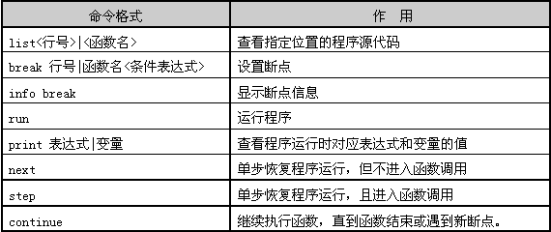
1.3 gdb调试器
步骤 2: 用gcc编译程序
  [root@localhost root]#gcc 1-9.c –o 1-9 –g
步骤 3: 进入gdb调试环境
  [root@localhost root]#gdb 1-9
注意：gdb是命令行调试环境，调试程序都在提示符“(gdb)”后输入相应的命令，gdb的命令很多，可以在提示符“(gdb)”后输入help进行查找。
常用的gdb命令

Slide 34
1.3 gdb调试器
步骤 4: 用gdb调试程序
(1)查看源文件
在gdb中输入“l”(list)就可以查看程序源代码，一次显示10行;
(2)设置断点
在gdb中设置断点命令是“b”(break)，后面跟行号或者函数名。
如：(gdb) b 10
注意：gdb命令“l”(list)列出源代码的时候，要确保原来的源程序还在，如果读者以为这象反汇编一样给出代码，那就错了，其实只是列出源文件的内容。
特别提示：“list”+行号：查看指定位置的代码，如“list 1”就是从第一行开始列出源代码。

Slide 35
1.3 gdb调试器
(3)查看断点信息
用命令“info b”(info break)查看断点信息。
注意：gdb在一个程序中可以设置多个断点，有多个断点中断时，“Num”处显示断点序号。
(4)运行程序：输入“r”(run)开始运行程序。
注意：gdb默认从第一行开始运行，如果要从程序中指定行开始运行，只需输入“r”+行号。
(5)查看变量值
程序运行到断点处会自动暂停，输入“p 变量名”

Slide 36
1.3 gdb调试器
调试程序时，可能需要修改变量值，程序运行到断点处时，输入“set 变量=设定值”，例如给变量“a2” 赋值11，输入“set a2=11”。
gdb在显示变量值时都会在对应值前加“$n”标记，它是当前变量值的引用标记，以后想再引用此变量，可以直接使用“$n”，提高了调试效率 。
注意：查看变量值，不能在程序结束后。

Slide 37
1.3 gdb调试器
(6)单步运行
在断点处输入 “n”(next)或者“s”(step) 。它们之间的区别在于：若有函数调用时，“s”会进入该函数而“n”不会进入该函数。
(7)继续运行程序
输入“c”(continue)命令恢复程序的正常运行，把剩余的程序执行完，并显示执行结果。
(8)退出gdb环境：输入“q”(quit)命令。
思考题：此例中，如果比较的结果刚好相反，应该把断点设置在第几行？调试的时候还需要注意什么才能看出变量的值？

Slide 38
思考与实验
编写一个简单的c语言程序：输出两行文字“Linux下的c也不是太难嘛！”，在Linux下编辑、编译、运行。
编写一个简单的c语言程序：根据输入的两个整数求平均值并且在终端输出，通过gcc编译器得到它的汇编程序文件。
用gdb调试器调试上面第2题的程序，查看程序执行每一步变量的值，熟悉gdb的使用流程。
编写一个c语言程序：打印输出所有“水仙花数”，用gdb调试程序（给出步骤，至少十步以上）。所谓“水仙花数”是指一个3位数，其各位数字立方和等于该数本身。例如，153是一水仙花数，因为153=1³+5³+3³。

